Slide 1
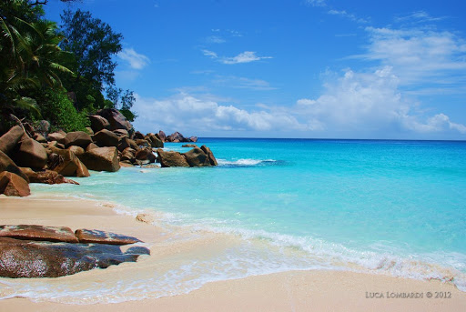
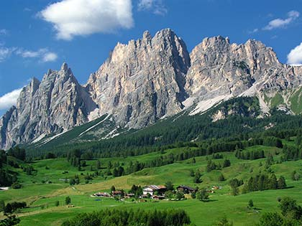
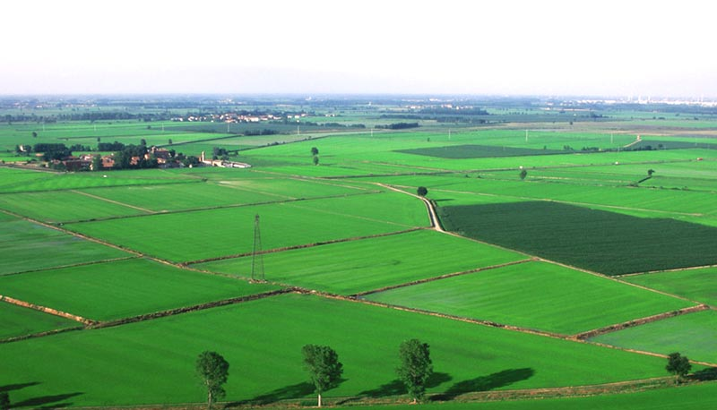
I PAESAGGI
GEOGRAFIA – TECNOLOGIA - ARTE
Classi 3 C – E
Inss. Palladino – Palladino – Festa Vitiello

Slide 2
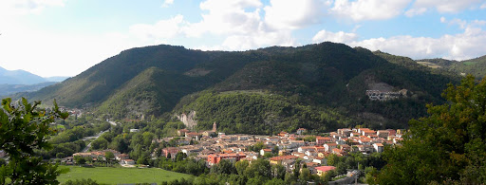
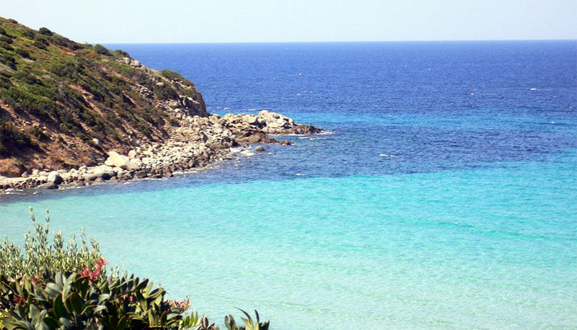
COS’E’ IL PAESAGGIO?
IL PAESAGGIO E’ TUTTO CIO’ CHE VEDIAMO INTORNO A NOI

Slide 3
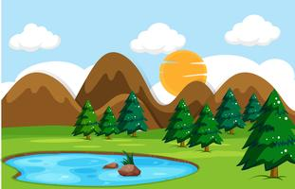
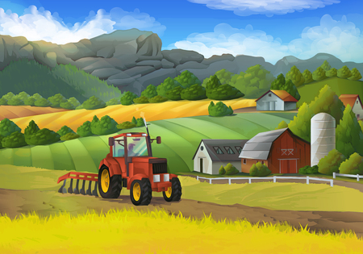
AVRETE SICURAMENTE NOTATO CHE I PAESAGGI NON
SONO TUTTI UGUALI.
ANDIAMO A CONOSCERLI!
LA PRINCIPALE DISTINZIONE E’ QUELLA TRA
PAESAGGI NATURALI
PAESAGGI ANTROPICI

Slide 4
I PAESAGGI
I PAESAGGI NATURALI SONO QUELLI DOVE L’UOMO NON HA MAI COSTRUITO
I PAESAGGI ANTROPICI SONO AMBIENTI TRASFORMATI DALL’UOMO

Slide 5
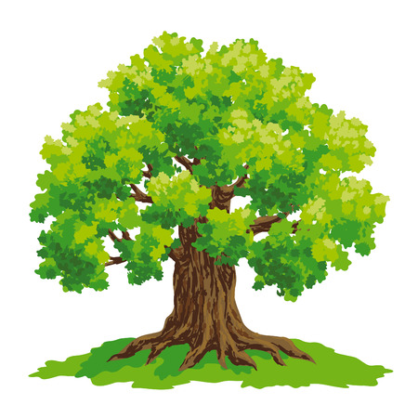
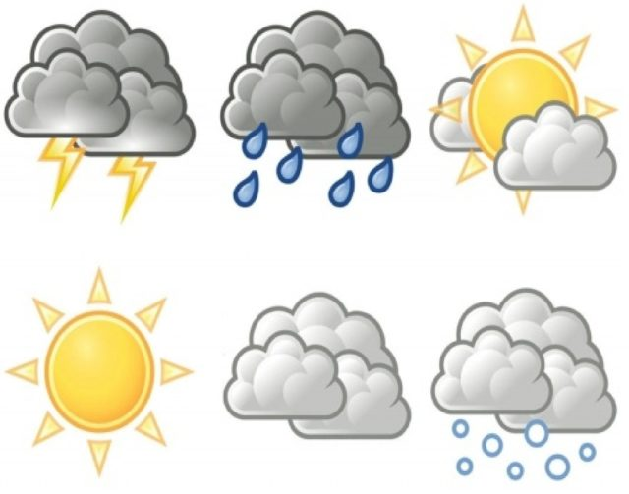
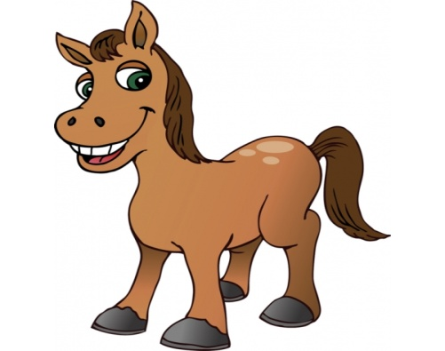
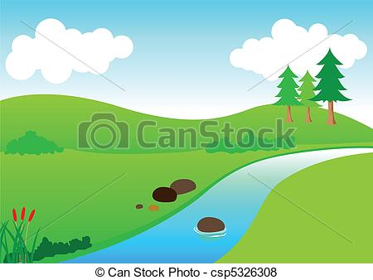
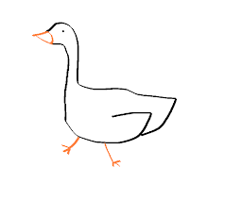
ELEMENTI NATURALI

Slide 6
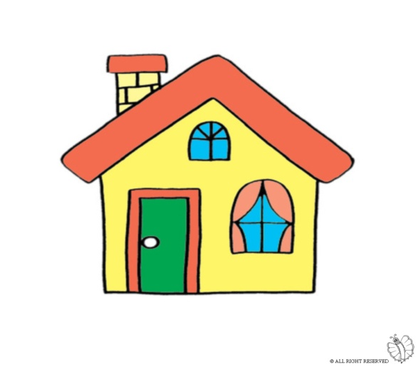
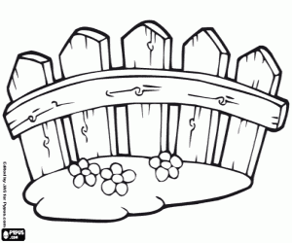
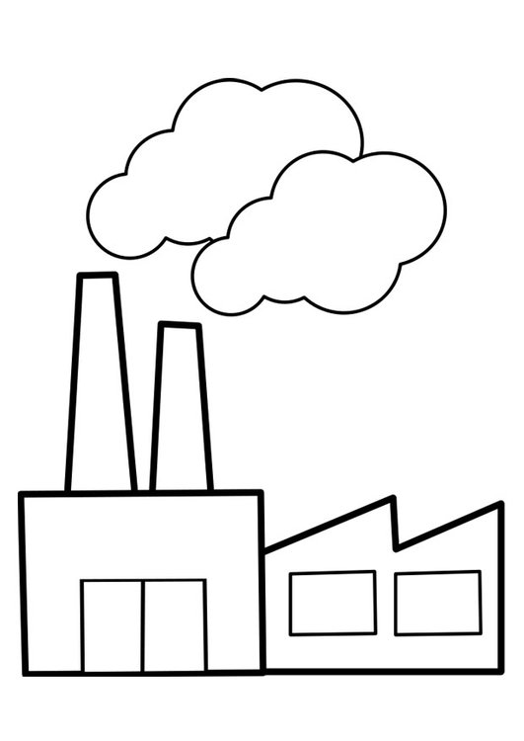
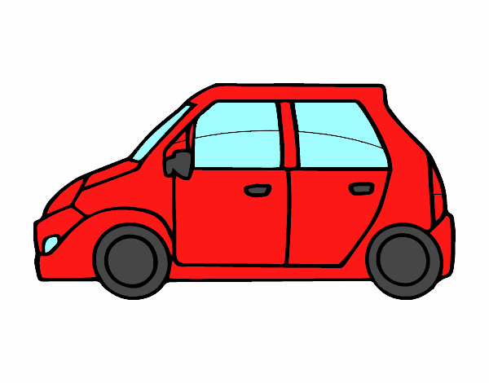
ELEMENTI ANTROPICI

Slide 7
DAL PAESAGGIO NATURALE…

Slide 8
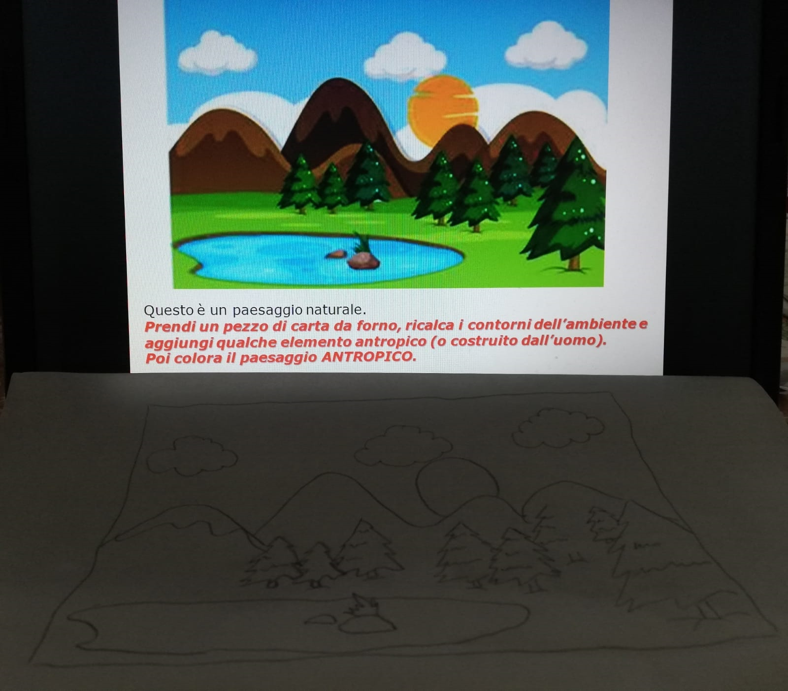
… AL PAESAGGIO ANTROPICO
Prendi un pezzo di carta da forno, ricalca i contorni dell’ambiente e aggiungi qualche elemento antropico (o costruito dall’uomo). Poi colora il paesaggio ANTROPICO.

Slide 9
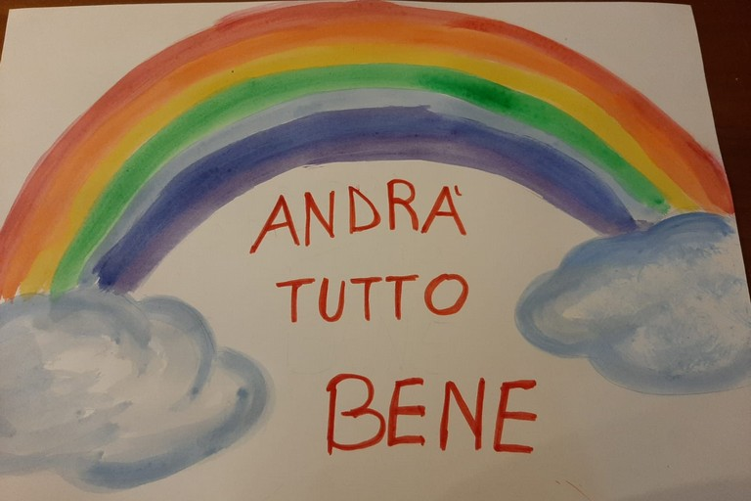
ASPETTIAMO I VOSTRI LAVORI!
CIAO BAMBINI
A PRESTO
E RISPETTANDO L’AMBIENTE E NOI STESSI…

